Slide 1
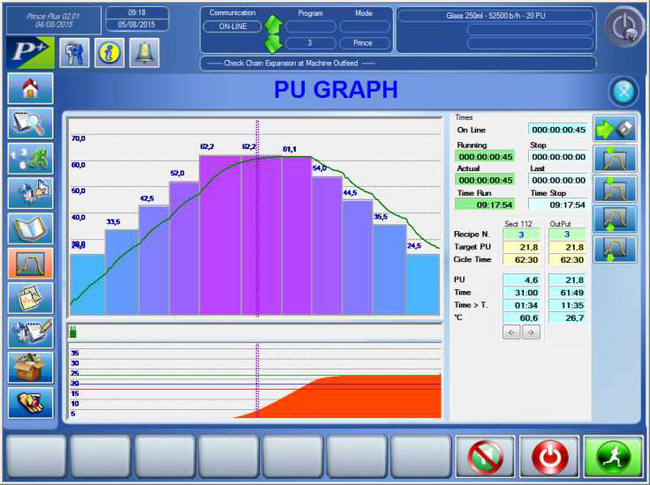
Réduisez la consommation d'eau et de vapeur de vos équipements
PRINCE (PRediction IN Control Equation) – Système de commande « Plus »
VALEUR ET AVANTAGES
DESCRIPTION
Maintenance
Simplification des opérations de maintenance courante
Sécurité et ergonomie
Liste des alarmes et messages.
Simplicité de la conduite machine grâce au pupitre de commande.
Mot de passe personnel avec différentes fonctionnalités.
Productivité
Économies de consommation d'eau du réseau.
Baisse des coûts liés à la consommation de vapeur.
Flexibilité
Possibilité de changer le format très rapidement.
Possibilité de définir les paramètres de fonctionnement de la machine.
Contrôle efficace de l'unité de pasteurisation « PU » :
Pas de produit sous-pasteurisé
Accumulation minimale d'unités de pasteurisation garantie o Définit et limite la sur-pasteurisation
L'écart de température requis pour la pasteurisation (« Killing Effect ») est atteint
Contrôle efficace de la température de sortie du produit
Système facile à régler
Définition précise de la recette pour chaque format.
Acquisition des données de production
Rapports clairs et exhaustifs.
Valeur : Rendement, optimisation des coûts, développement durable
Équipements : pasteurisateur
Code catalogue : VRP-023

